Slide 1
ПОРОКИ ДРЕВЕСИНЫ

Slide 2
Цели урока:
Дать определение понятию «порок»;
Научиться распознавать основные пороки древесины по внешнему виду;
Формировать технологическую культуру.

Slide 3
Пороками древесины называют различные отклонения от нормы, существенно изменяющие и понижающие качество древесины, ограничивающие ее использование.

Slide 4
Пороки делят на девять групп:
сучки,
трещины,
Червоточины (повреждения насекомыми),
пороки формы ствола,
пороки строения древесины,
химические окраски,
грибные поражения,
инородные включения и дефекты,
деформации.

Slide 5
СУЧКИ

Slide 6
СУЧКИ
Основные разновидности сучков: 1 - круглый, 2 - овальный, 3 - продолговатый, 4 - пластевой, 5 - кромочный, 6 - ребровый, 7 - сшивные, 8 - групповые, 9 - разветвлённые.

Slide 7
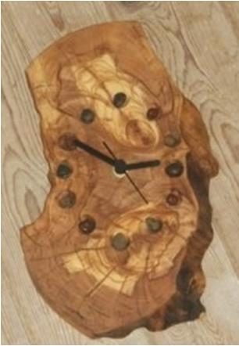
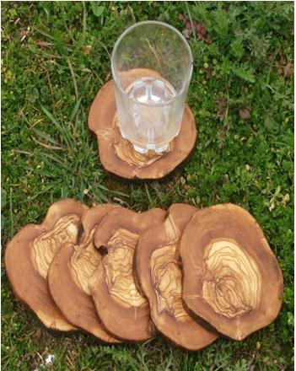
ИСПОЛЬЗОВАНИЕ ДРЕВЕСИНЫ С СУЧКАМИ В ПОДЕЛКАХ

Slide 8
ПОДСТАВКА ПОД ГОРЯЧЕЕ

Slide 9
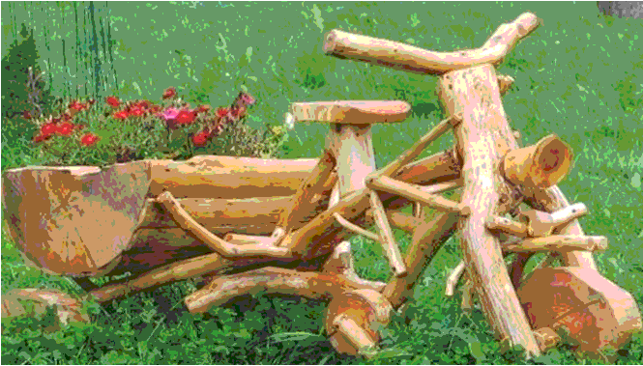
ДЕКОРАТИВНЫЙ ВАЗОН ДЛЯ ЦВЕТОВ

Slide 10
ТРЕЩИНЫ
Они характерны как для растущего дерева, так и для мертвой древесины

Slide 11
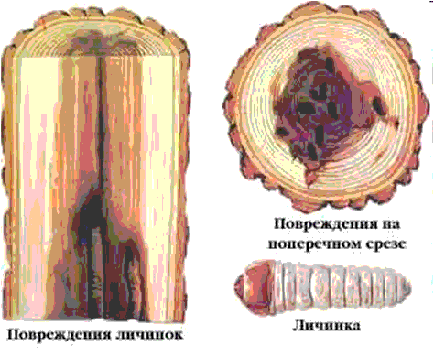
ПОВРЕЖДЕНИЕ НАСЕКОМЫМИ (ЧЕРВОТОЧИНА)

Slide 12
ПОРОКИ ФОРМЫ СТВОЛА
Это отклонения ее от нормальной формы – этот вид порока можно отнести к значительно распространенным порокам древесины

Slide 13
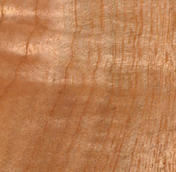
ПАРКЕТ
Древесина отличается ярко выраженной свилеватостью и перламутровым отливом. Параметры:
Порода дерева: Вишня Сиам паркет
Твердость: высокая
Цвет: Светло-коричневый

Slide 14
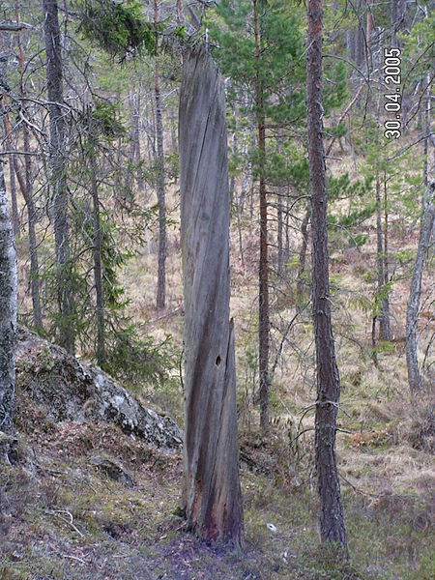
Пороки строения древесины
Наклон волокон (косослой) — волокна располагаются не параллельно оси ствола, а винтообразно, по спирали.
Косослой оказывает отрицательное влияние на качество древесины

Slide 15
КАП
КАП - это доброкачественное образование на дереве представляющий собой пучок тонких веточек растущих из каплевидного (чаще всего) нароста. При поперечном разрезе имеет текстуру с ярко выраженными сердцевинами сучков. Обрабатывается сложно из-за сильно свилеватой текстуры и огромного количества сучков. Крайне красив, прочен, прекрасно шлифуется и полируется.

Slide 16
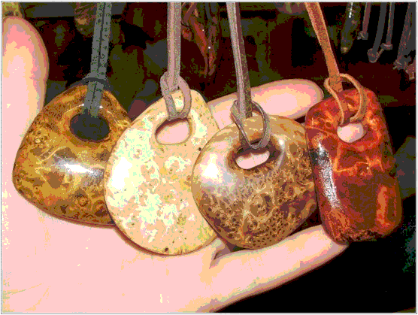
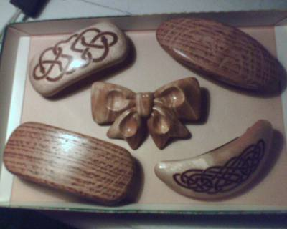
ПОДЕЛКИ ИЗ
КАПА

Slide 17
СУВЕЛЬ
Сувель представляет собой каплевидный или шарообразный нарост на дереве , растет обычно быстрее самого дерева раза в 2-3. При распиле имеет текстуру близкую по рисунку к мрамору и перламутру (это основной признак отличия от КАПА)

Slide 18
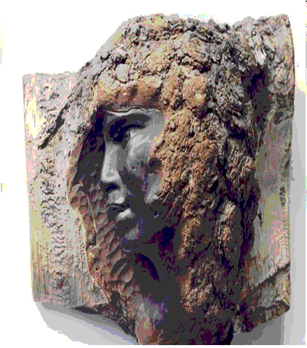
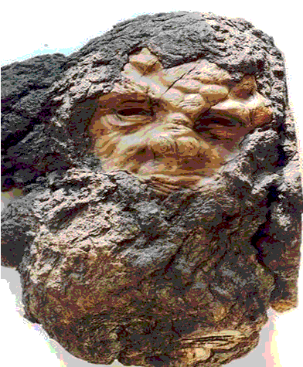
ПОДЕЛКИ ИЗ СУВЕЛИ БЕРЕЗЫ

Slide 19
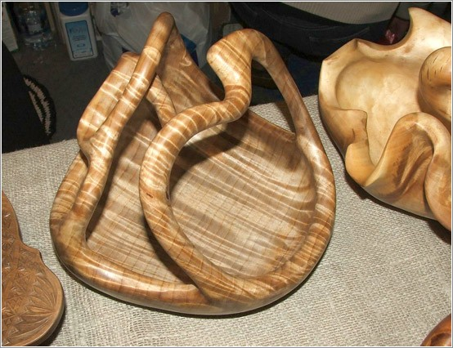

Slide 20
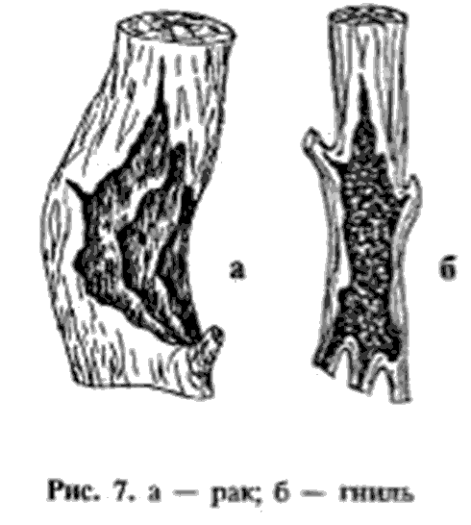
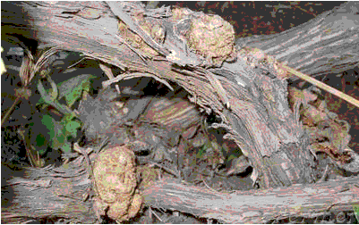
РАК И ГНИЛЬ
рак

Slide 21
Гниль- образуется под действием древоразрушающих грибов, с течением времени древесина превращается в труху

